Slide 1
5 预应力混凝土工程
主要内容：预应力混凝土工程的先张法、后张法的施工工艺，机具设备和施工方法。电热张法、无粘结预应力混凝土施工原理、特点及应用。
学习要求：
  了解预应力混凝土的概念，及其在工程应用中的优点；
  熟悉预应力混凝土的材料品种、规格及要求；

Slide 2
  熟悉先张法、后张法、电热张法的施工工艺；
  掌握先张法、预应力筋的控制应力、张拉程序和放张顺序的确定和注意事项；
  掌握后张法孔道留设、锚具选择、预应力筋的张拉顺序、孔道灌浆等施工方法及注意要点；
  了解电热张法、无粘结预应力混凝土施工原理及应用；
  熟悉预应力混凝土质量保证措施及安全技术。

Slide 3
预应力混凝土能充分发挥高强度钢材的作用，即在外荷载作用于构件之前，利用钢筋张拉后的弹性回缩，对构件受拉区的混凝土预先施加压力，产生预压应力，使混凝土结构在作用状态下充分发挥钢筋抗拉强度高和混凝土抗压能力强的特点，可以提高构件的承载能力。当构件在荷载作用下产生拉应力时，首先抵消预应力，然后随着荷载不断增加，受拉区混凝土才受拉开裂，从而延迟了构件裂缝的出现和限制了裂缝的开展，提高了构件的抗裂度和刚度。这种利用钢筋对受拉区混凝土施加预压应力的钢筋混凝土，叫做预应力混凝土。

Slide 4
预加应力的方法，可以分为先张法和后张法两类。先张法是先张拉钢筋，后浇筑混凝土，预应力靠钢筋与混凝土之间的粘结力传递给混凝土。后张法是先浇筑混凝土并预留孔道，待混凝土达到一定强度后张拉钢筋，预应力靠锚具传递给混凝土。
为了达到较高的预应力值，宜优先采用高标号混凝土。当采用冷拉HRB335、HRB400钢筋和冷轧带肋钢筋作预应力钢筋时，其混凝土强度不宜低于C30；当采用消除应力钢丝、钢绞线、热处理钢筋作预应力钢筋时，混凝土强度等级不宜低于C40。

Slide 5

5.1 先张法
5.2 后张法
本 章 内 容
5.3 电热法施工
5.4 无粘结预应力混凝土施工
5.5 液压张拉设备仪表的使用安全技术、校验与操作
本章小结
End

Slide 6
5.1 先 张 法
先张法：在浇筑混凝土构件之前将预应力筋张拉到设计控制应力，用夹具将其临时固定在台座或钢模上，进行绑扎钢筋，安装铁件，支设模板，然后浇筑混凝土；待混凝土达到规定的强度，保证预应力筋与混凝土有足够的粘结力时，放松预应力筋，借助于它们之间的粘结力，在预应力筋弹性回缩时，使混凝土构件受拉区的混凝土获得预压应力。
先张法生产示意图见图5.1所示。

Slide 7
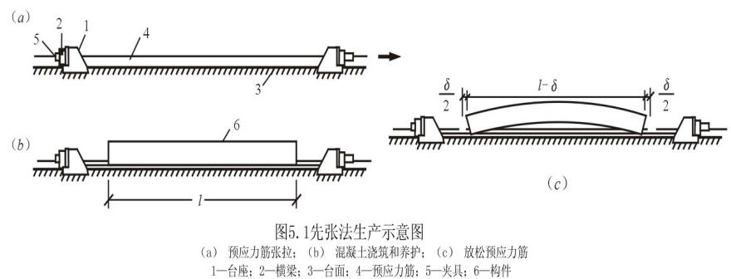

Slide 8
先张法一般用于预制构件厂生产定型的中小型构件，如楼板、屋面板、檩条及吊车梁等。
先张法生产时，可采用台座法和机组流水法。
采用台座法时，预应力筋的张拉、锚固，混凝土的浇筑、养护及预应力筋放松等均在台座上进行；预应力筋放松前，其拉力由台座承受。
采用机组流水法时，构件连同钢模通过固定的机组，按流水方式完成（张拉、锚固、混凝土浇筑和养护）每一生产过程；预应力筋放松前，其拉力由钢模承受。
先张法施工工艺流程如图5.2所示。

Slide 9
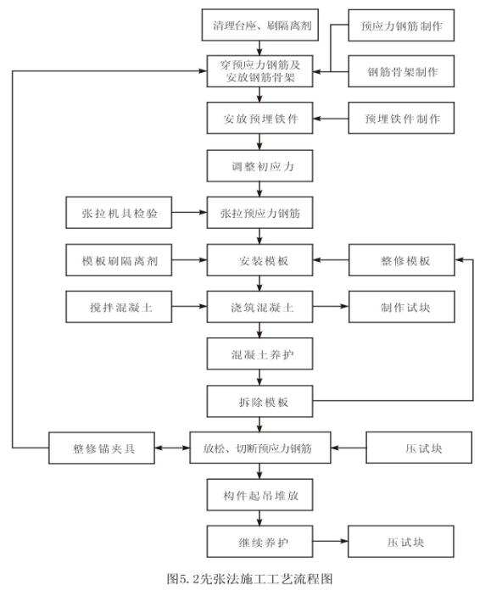

Slide 10
5.1.1 先张法施工准备
5.1.1.1 台座
台座由台面、横梁和承力结构等组成，是先张法生产的主要设备。预应力筋张拉、锚固，混凝土浇筑、振捣和养护及预应力筋放张等全部施工过程都在台座上完成；预应力筋放松前，台座承受全部预应力筋的拉力。因此，台座应有足够的强度、刚度和稳定性。
（1） 墩式台座
墩式台座由台墩、台面与横梁等组成。台墩和台面共同承受拉力。墩式台座用以生产各种形式的中小型构件。

Slide 11
① 台墩
台墩是承力结构，由钢筋混凝土浇筑而成。
承力台墩设计时，应进行稳定性和强度验算。稳定性验算一般包括抗倾覆验算与抗滑移验算。抗倾覆系数不得小于1.5，抗滑移系数不得小于1.3。
抗倾覆验算的计算简图如图5.3所示，按下式计算：
式中 K₀—台座的抗倾覆安全系数；
 M—由张拉力产生的倾覆力矩，kN·m；
M=T·e
 e — 张拉合力T的作用点到倾覆转动点o的力臂，m；
 M′－抗倾覆力矩，kN·m。

Slide 12
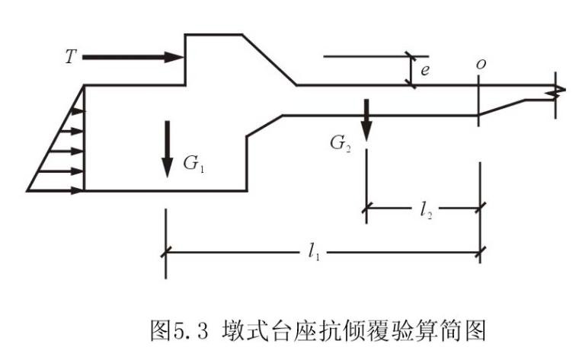

Slide 13
如忽略土压力，则
M’=G₁.l₁+G₂.l₂
抗滑移能力按下式验算：
式中 Ke —抗滑移安全系数；
T—张拉力合力，kN；
T₁ —抗滑移的力，kN；对于独立的台墩，由侧壁上压力和底部摩阻力等产生；对与台面共同工作的台墩，其水平推力几乎全部传给台面，不存在滑移问题，可不作抗滑移计算，此时应验算台面的强度。

Slide 14
② 台面
台面是预应力构件成型的胎模，要求地基坚实平整，它是在厚150mm夯实碎石垫层上，浇筑60～80mm厚C20混凝土面层，原浆压实抹光而成。台面要求坚硬、平整、光滑，沿其纵向有3%的排水坡度。
③ 横梁
横梁以墩座牛腿为支承点安装其上，是锚固夹具临时固定预应力筋的支承点，也是张拉机械张拉预应力筋的支座。横梁常采用型钢或钢筋混凝土制作。

Slide 15
（2） 槽式台座
槽式台座由端柱、传力柱、横梁和台面组成。
槽式台座既可承受拉力，又可作蒸汽养护槽，适用于张拉吨位较高的大型构件，如屋架、吊车梁等。
槽式台座构造如图5.4所示。
槽式台座需进行强度和稳定性计算。端柱和传力柱的强度按钢筋混凝土结构偏心受压构件计算。槽式台座端柱抗倾覆力矩由端柱、横梁自重力矩及部分张拉力矩组成。

Slide 16
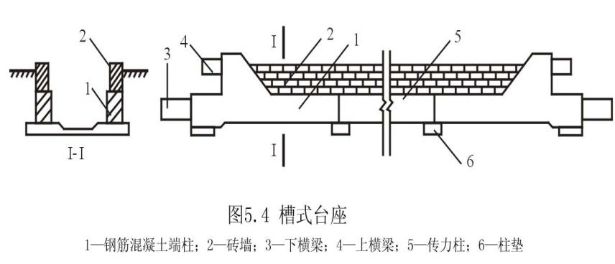

Slide 17
5.1.1.2 夹具
夹具是先张法构件施工时保持预应力筋拉力，并将其固定在张拉台座（或设备）上的临时性锚固装置。
按其工作用途不同分为锚固夹具和张拉夹具。
（1） 钢丝锚固夹具
  圆锥齿板式夹具（锥销夹具）
  锥销夹具可分为圆锥齿板式夹具和圆锥槽式夹具，如图5.5所示。
  镦头夹具
  如图5.6所示，采用镦头夹具时，将预应力筋端部热镦或冷镦，通过承力分孔板锚固。

Slide 18
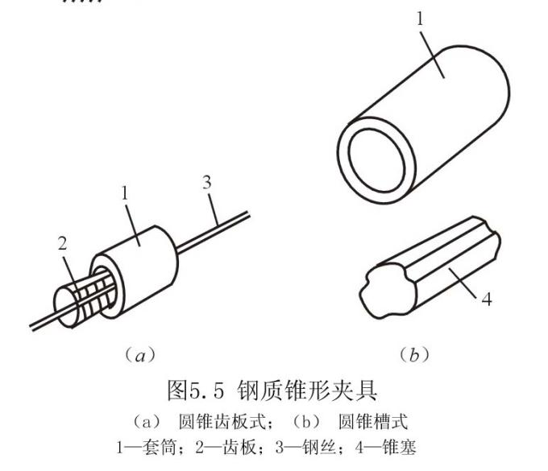

Slide 19
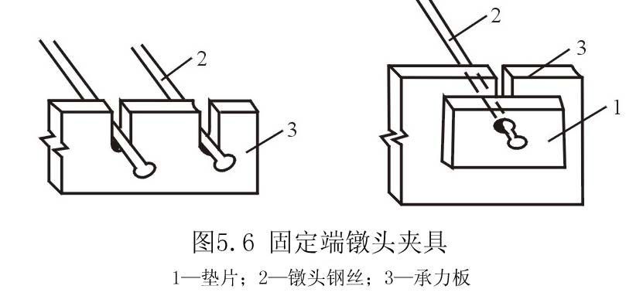

Slide 20
(2) 钢筋锚固夹具
钢筋锚固常用圆套筒三片式夹具，由套筒和夹片组成（图5.7）。
其型号有YJ12、YJ14，适用于先张法；用YC-18型千斤顶张拉时，适用于锚固直径为12mm、14mm的单根冷拉HRB335、HRB400、RRB400级钢筋。

Slide 21
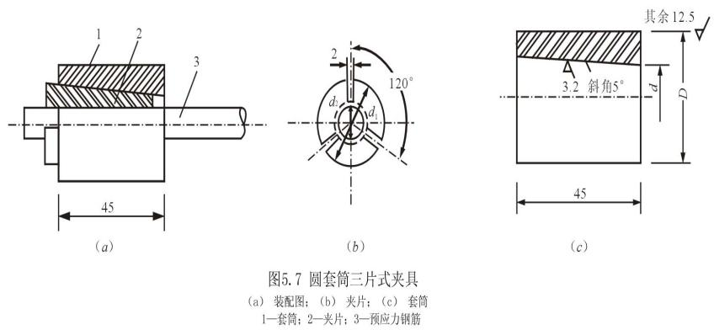

Slide 22
(3) 张拉夹具
张拉夹具是夹持住预应力筋后，与张拉机械连接起来进行预应力筋张拉的机具。
常用的张拉夹具有月牙形夹具、偏心式夹具、楔形夹具等，如图5.8所示，适用于张拉钢丝和直径16mm以下的钢筋。

Slide 23
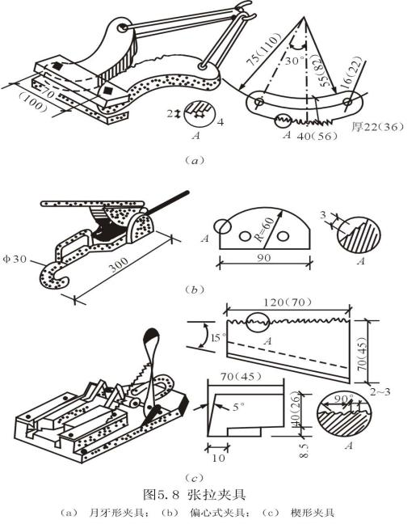

Slide 24
5.1.1.3 张拉设备
张拉机具的张拉力应不小于预应力筋张拉力的1.5倍；张拉机具的张拉行程不小于预应力筋伸长值的1.1～1.3倍。
(1) 钢丝张拉设备
钢丝张拉分单根张拉和成组张拉。
用钢模以机组流水法或传送带法生产构件时，常采用成组钢丝张拉。
在台座上生产构件一般采用单根钢丝张拉，可采用电动卷扬机、电动螺杆张拉机进行张拉。

Slide 25
① 电动卷扬机张拉、杠杆测力装置
如图5.10所示。
② 电动螺杆张拉机
如图5.11所示，电动螺杆张拉机由螺杆、顶杆、张拉夹具、弹簧测力器及电动机组成。

Slide 26
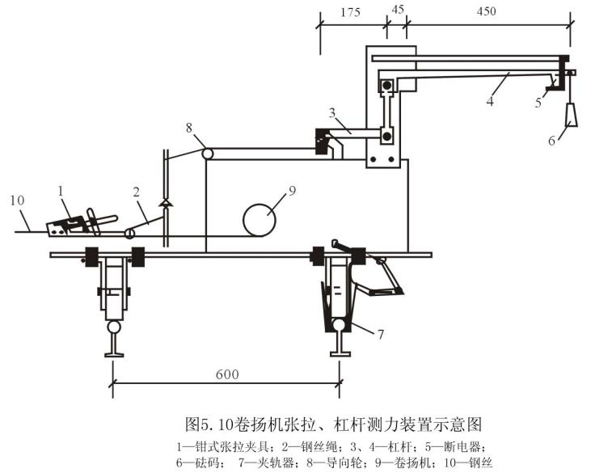

Slide 27
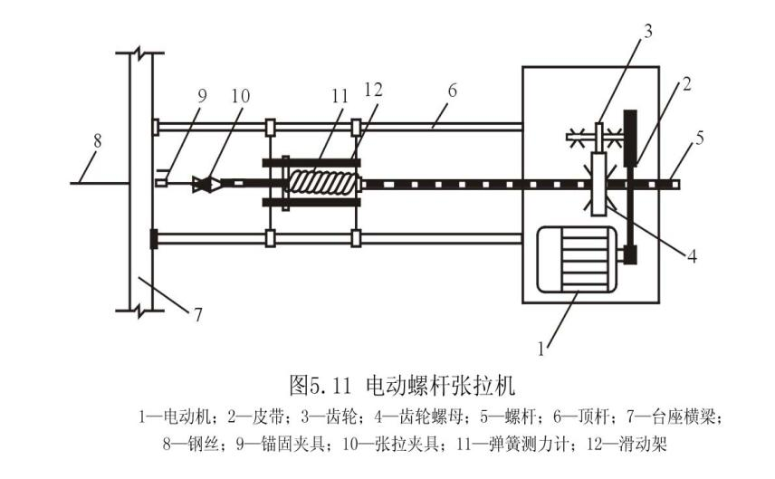

Slide 28
(2) 钢筋张拉设备
穿心式千斤顶用于直径12～20mm的单根钢筋、钢绞线或钢丝束的张拉。
用YC－20型穿心式千斤顶（图5.12）张拉时，高压油泵启动，从后油嘴进油，前油嘴回油，被偏心夹具夹紧的钢筋随液压缸的伸出而被拉伸。
YC－20型穿心式千斤顶的最大张拉力为20kN，最大行程为200mm。适用于用圆套筒三片式夹具张拉锚固12～20mm单根冷拉HRB335、HRB400和RRB400钢筋。

Slide 29
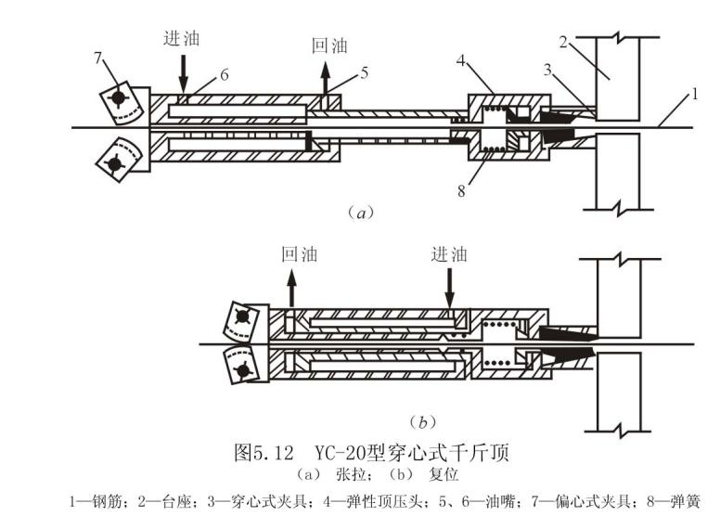

Slide 30
5.1.2 先张法施工工艺
5.1.2.1 张拉控制应力和张拉程序
张拉控制应力是指在张拉预应力筋时所达到的规定应力，应按设计规定采用。
控制应力的数值直接影响预应力的效果。施工中采用超张拉工艺，使超张拉应力比控制应力提高3%～5%。
预应力筋的张拉控制应力，应符合设计要求。施工中预应力筋需要超张拉时，可比设计要求提高3%～5%，但其最大张拉控制应力不得超过表5.1的规定。

Slide 31
表5.1 张拉控制应力限值
钢 筋 种 类 | 张 拉 方 法
 | 先张法 | 后张法
消除应力钢丝、钢绞线 热处理钢筋 | 0.75f_{ptk} 0.70f_{ptk} | 0.75f_{ptk} 0.65f_{ptk}

Slide 32
张拉程序可按下列之一进行：
或
其中σcon为预应力筋的张拉控制应力
为了减少应力松弛损失，预应力钢筋宜采用
的张力程序。
预应力钢丝张拉工作量大时，宜采用一次张拉程序0→103%σcon。

Slide 33
5.1.2.2 预应力值的校核
预应力钢筋的张拉力，一般用伸长值校核。
预应力筋理论伸长值ΔL按下式计算：
式中 F_{P} —预应力筋平均张拉力，kN；轴线张拉取张拉端的拉力；两端张拉的曲线筋取张拉端的拉力与跨中扣除孔道摩阻损失后拉力的平均值；
 L —预应力筋的长度，mm；
 A_{P} —预应力筋的截面面积，mm²；
E_{S} —预应力筋的弹性模量，kN/mm²。

Slide 34
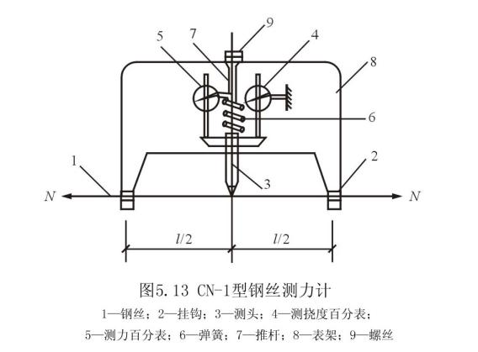
预应力筋的实际伸长值，宜在初应力约为10%σ_{con}时测量，并加初应力以内的推算伸长值。
国产2CN-1型钢丝内力测定仪如图5.13所示。

Slide 35
5.1.2.3 张拉前的准备
（1） 钢筋的接长与冷拉
钢丝的接长
一般用钢丝拼接器用20～22号铁丝密排绑扎(图5.14)。绑扎长度的规定：冷拔低碳钢丝不得小于40倍钢丝直径；高强度钢丝不得小于80倍钢丝直径。

Slide 36
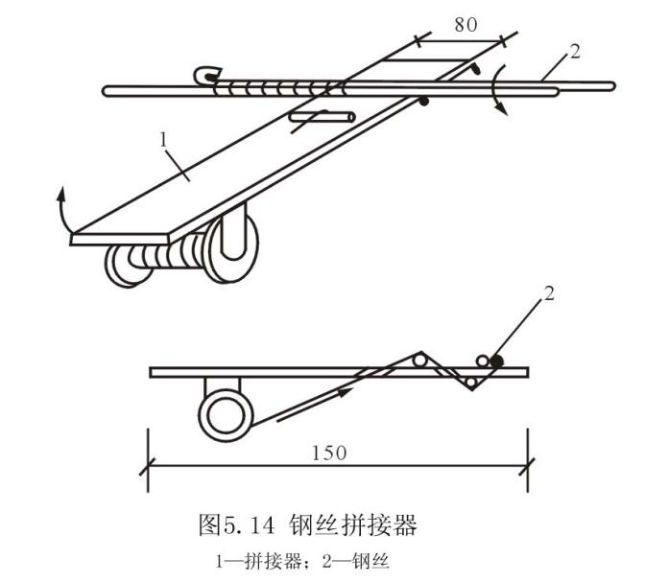

Slide 37
预应力钢筋的接长与冷拉
预应力钢筋一般采用冷拉HRB335、HRB400和RRB400热轧钢筋。预应力钢筋的接长及预应力钢筋与螺丝端杆的连接，宜采用对焊连接，且应先焊接后冷拉，以免焊接而降低冷拉后的强度。预应力钢筋的制作，一般有对焊和冷拉两道工序。
预应力钢筋铺设时，钢筋与钢筋、钢筋与螺丝端杆的连接可采用套筒双拼式连接。

Slide 38
(2) 钢筋（丝）的镦头
预应力筋（丝）固定端采用镦头夹具锚固时，钢筋（丝）端头要镦粗形成镦粗头。
镦头一般有热镦和冷镦两种工艺。
热镦在手动电焊机上进行，钢筋（丝）端部在喇叭口紫铜模具内，进行多次脉冲式通电加热、加压形成镦粗头（图5.15）。

Slide 39
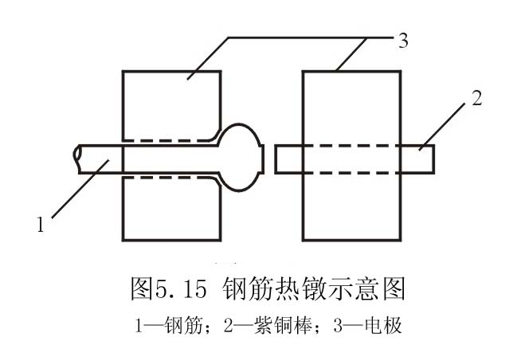

Slide 40
(3) 预应力筋的张拉力和伸长值的计算
控制张拉力：FP=σcon·AP·n
超张拉力：F=（103～105）%σcon·AP·n
伸长值：
式中 σ_{con}—预应力张拉控制应力，kN/mm²；
 A_{P} —预应力筋截面面积，mm²；
n —同时张拉预应力筋的根数；
 E_{S} —预应力筋的弹性模量，kN/mm²；
 L—预应力筋的长度，mm。

Slide 41
（4） 张拉机具设备及仪表定期维护和校验
张拉设备应配套校验，以确定张拉力与仪表读数的关系曲线，保证张拉力的准确，每半年校验一次。设备出现反常现象或检修后应重新校验。张拉设备宜定岗负责，专人专用。
（5） 预应力筋（丝）的铺设
长线台座面（或胎模）在铺放钢丝前，应清扫并涂刷隔离剂。一般涂刷皂角水溶性隔离剂，易干燥，污染钢筋易清除。涂刷均匀不得漏涂，待其干燥后，铺设预应力筋，一端用夹具锚固在台座横梁的定位承力板上，另一端卡在台座张拉端的承力板上待张拉。在生产过程中，应防止雨水或养护水冲刷掉台面隔离剂。

Slide 42
（2） 预应力筋张拉注意事项
为避免台座承受过大的偏心力，应先张拉靠近台座截面重心处的预应力筋。
钢质锥形夹具锚固时，敲击锥塞或楔块应先轻后重，同时倒开张拉设备并放松预应力筋，两者应密切配合，既要减少钢丝滑移，又要防止锤击力过大导致钢丝在锚固夹具处断裂。
对重要结构构件（如吊车梁、屋架等）的预应力筋，用应力控制方法张拉时，应校核预应力筋的伸长值。
同时张拉多根预应力钢丝时，应预先调整初应力（10%σcon），使其相互之间的应力一致。

Slide 43
5.1.2.4 预应力筋的张拉
（1） 张拉前的准备
检查预应力筋的品种、级别、规格、数量（排数、根数）是否符合设计要求。
预应力筋的外观质量应全数检查，预应力筋应符合展开后平顺，没有弯折，表面无裂纹、小刺、机械损伤、氧化铁皮和油污等。
张拉设备是否完好，测力装置是否校核准确。
横梁、定位承力板是否贴合及严密稳固。

Slide 44
预应力筋张拉后，对设计位置的偏差不得大于5mm，也不得大于构件截面最短边长的4%。
在浇筑混凝土前发生断裂或滑脱的预应力筋必须予以更换。
张拉、锚固预应力筋应专人操作，实行岗位责任制，并做好预应力筋张拉记录。
在已张拉钢筋（丝）上进行绑扎钢筋、安装预埋铁件、支承安装模板等操作时，要防止踩踏、敲击或碰撞钢丝。

Slide 45
5.1.2.5 混凝土的浇筑与养护
混凝土的收缩是水泥浆在硬化过程中脱水密结和形成的毛细孔压缩的结果。
混凝土的徐变是荷载长期作用下混凝土的塑性变形，因水泥石内凝胶体的存在而产生。
为了减少混凝土的收缩和徐变引起的预应力损失，在确定混凝土配合比时，应优先选用干缩性小的水泥，采用低水灰比，控制水泥用量，对骨料采取良好的级配等技术措施。
预应力钢丝张拉、绑扎钢筋、预埋铁件安装及立模工作完成后，应立即浇筑混凝土，每条生产线应一次连续浇筑完成。

Slide 46
采用机械振捣密实时，要避免碰撞钢丝。混凝土未达到一定强度前，不允许碰撞或踩踏钢丝。
预应力混凝土可采用自然养护或湿热养护，自然养护不得少于14d。干硬性混凝土浇筑完毕后，应立即覆盖进行养护。
当预应力混凝土采用湿热养护时，要尽量减少由于温度升高而引起的预应力损失。
为了减少温差造成的应力损失，采用湿热养护时，在混凝土未达到一定强度前，温差不要太大，一般不超过20°C。

Slide 47
5.1.2.6 预应力筋放张
(1) 放张顺序
预应力筋放张时，应缓慢放松锚固装置，使各根预应力筋缓慢放松。
预应力筋放张顺序应符合设计要求，当设计未规定时，可按下列要求进行：
  承受轴心预应力构件的所有预应力筋应同时放张；承受偏心预压力构件，应先同时放张预压力较小区域的预应力筋，再同时放张预压力较大区域的预应力筋。
  长线台座生产的钢弦构件，剪断钢丝宜从台座中部开始；叠层生产的预应力构件，宜按自上而下的顺序进行放松；板类构件放松时，从两边逐渐向中心进行。

Slide 48
（2） 放张方法
① 对于中小型预应力混凝土构件，预应力丝的放张宜从生产线中间处开始，以减少回弹量且有利于脱模；对于构件应从外向内对称、交错逐根放张，以免构件扭转、端部开裂或钢丝断裂。
② 放张单根预应力筋，一般采用千斤顶放张，如图5.16(a)所示。
③ 构件预应力筋较多时，整批同时放张可采用砂箱、楔块等放松装置。
  砂箱装置如图5.16（b）所示。
  楔块放张装置如图5.16（c）所示。

Slide 49
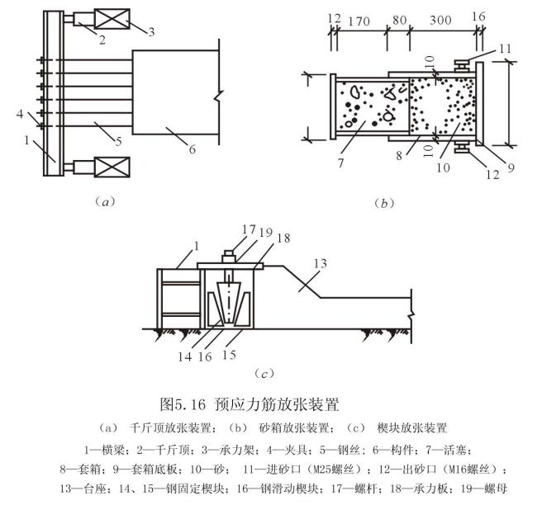

Slide 50
5.2 后 张 法
后张法：先制作混凝土构件，并在预应力筋的位置预留出相应孔道，待混凝土强度达到设计规定的数值后，穿入预应力筋进行张拉，并利用锚具把预应力筋锚固，最后进行孔道灌浆。
预应力混凝土后张法生产工艺见图5.17所示。

Slide 51
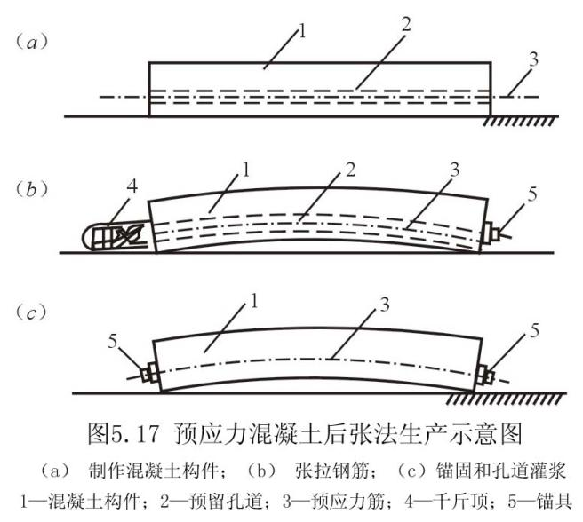

Slide 52
后张法施工由于直接在钢筋混凝土构件上进行预应力筋的张拉，所以不需要固定台座设备，不受地点限制，它既适用于预制构件生产，也适用于现场施工大型预应力构件，而且后张法又是预制构件拼装的手段。
后张法的工艺流程见图5.18所示。

Slide 53
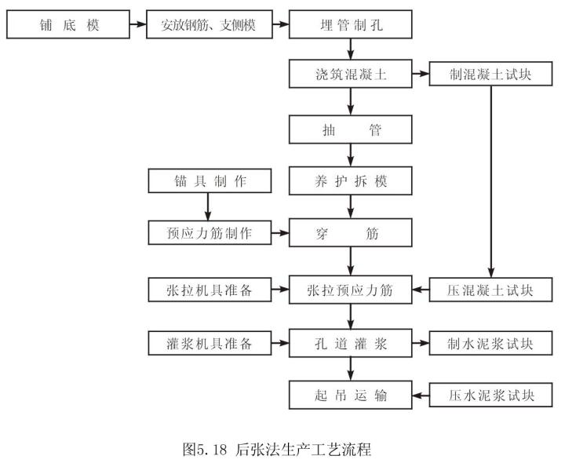

Slide 54
5.2.1 预应力筋、锚具和张拉机具
5.2.1.1 单根粗钢筋
(1)锚具
单根粗钢筋的预应力筋，如果采用一端张拉，则在张拉端用螺丝端杆锚具，固定端用帮条锚具或镦头锚具；如果采用两端张拉，则两端均用螺丝端杆锚具。
  螺丝端杆锚具如图5.19所示。
  帮条锚具如图5.20所示。
  镦头锚具由镦头和垫板组成。

Slide 55
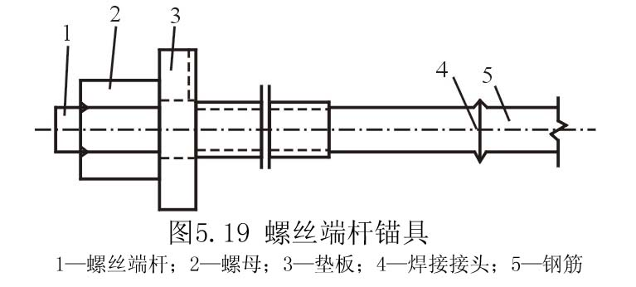

Slide 56
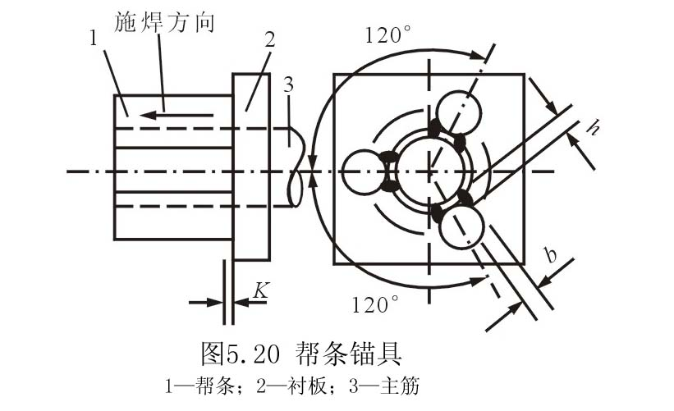

Slide 57
(2) 张拉设备
与螺丝端杆锚具配套的张拉设备为拉杆式千斤顶。常用的有YL20型、YL60型油压千斤顶。
YL60型千斤顶是一种通用型的拉杆式液压千斤顶（图5.21）。
YL60型千斤顶适用于张拉采用螺丝端杆锚具的粗钢筋、锥形螺杆锚具的钢丝束及镦头锚具的钢筋束。

Slide 58
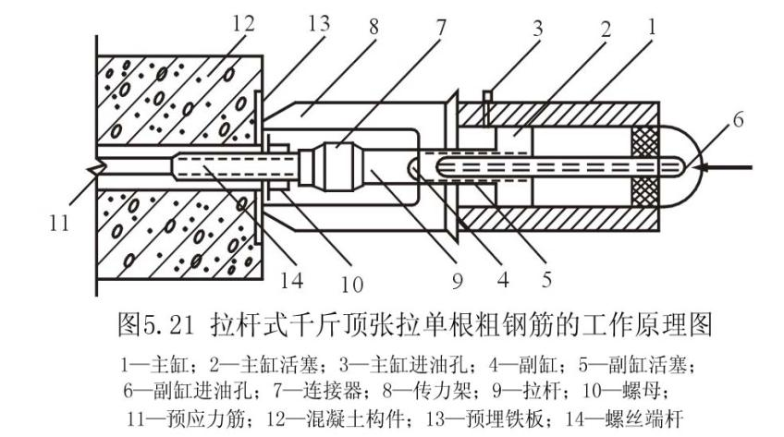

Slide 59
(3) 单根粗钢筋预应力筋制作
单根粗钢筋预应力筋的制作，包括配料、对焊、冷拉等工序。
预应力筋的下料长度应计算确定，计算时要考虑结构构件的孔道长度、锚具厚度、千斤顶长度、焊接接头或镦头的预留量、冷拉伸长值、弹性回缩值等。
现以两端用螺丝端杆锚具预应力筋为例（图5.22）来说明其下料长度计算方法。

Slide 60
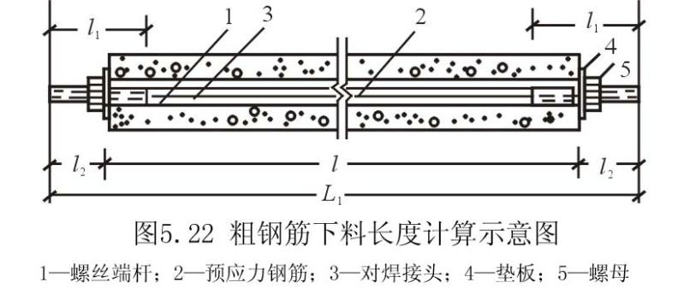

Slide 61
预应力筋的成品长度（即预应力筋和螺丝端杆对焊并经冷拉后的全长）L1：
L1=l+2l2
预应力筋（不包括螺丝端杆）冷拉后需达到的长度L0：
L0=L1-2l1
预应力筋（不包括螺丝端杆）冷拉前的下料长度L：

Slide 62
【例5.1】21m预应力屋架的孔道长为20.80m，预应力筋为冷拉HRB400钢筋，直径为22mm，每根长度为8m，实测冷拉率r=4%，弹性回缩率δ=0.4%，张拉应力为0.85fpyk。螺丝端杆长为320mm，帮条长为50mm，垫板厚为15mm。计算：
（1） 两端用螺丝端杆锚具锚固时预应力筋的下料长度?
（2） 一端用螺丝端杆，另一端为帮条锚具时预应力筋的下料长度?
（3） 预应力筋的张拉力为多少?

Slide 63
【解】（1） 螺丝端杆锚具，两端同时张拉，螺母厚度取36mm，垫板厚度取16mm，则螺丝端杆伸出构件外的长度l2=2H+h+5=2×36+16+5=93m；对焊接头个数n=2+2=4；每个对焊接头的压缩量Δ=22mm，则预应力筋下料长度
L=(l-2l1+2l2)/(1+r-δ)+nΔ=19727（mm）

Slide 64
(2)帮条长为50mm，垫板厚15mm，则预应力筋的成品长度
L1=l+l2+l3=20800+93+（50+15）=20958（mm）
预应力筋（不含螺丝端杆锚具）冷拉后长度：
L0=L1-l1=20958-320=20638（mm）
L=L0/(1+r-δ)+nΔ=20638/(1+0.04-0.004)+4×22
=20009（mm）
(3)预应力筋的张拉力
FP=σcon·AP=0.85×500×3.14/4×22²=161475（N）
=161.475（kN）

Slide 65
5.2.1.2 钢筋束、钢绞线
(1)锚具
钢筋束、钢绞线采用的锚具有JM型、XM型、QM型和镦头锚具。
① JM型锚具
JM型锚具由锚环与夹片组成（图5.23），锚环分甲型和乙型两种。
JM型锚具与YL60型千斤顶配套使用，适用于锚固3～6根直径为12mm光面或螺纹钢筋束，也可用于锚固5～6根直径为12mm或15mm的钢绞线束。

Slide 66
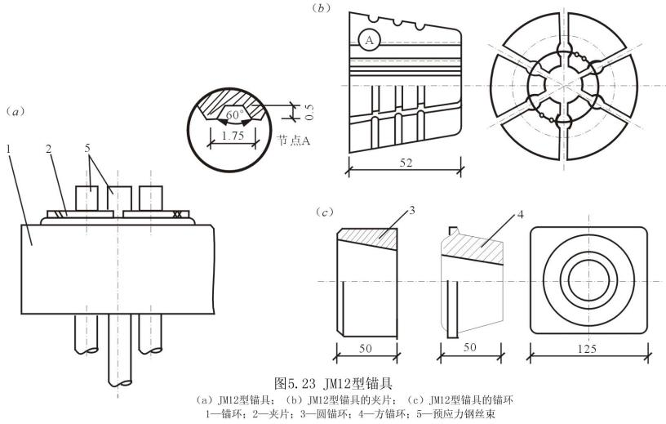

Slide 67
② XM型和QM型锚具
XM型和QM型锚具是一种新型锚具，利用楔形夹片，将每根钢绞线独立地锚固在带有锥形的锚环上，形成一个独立的锚固单元。XM型锚具由锚环和三块夹片组成，如图5.24所示。

Slide 68
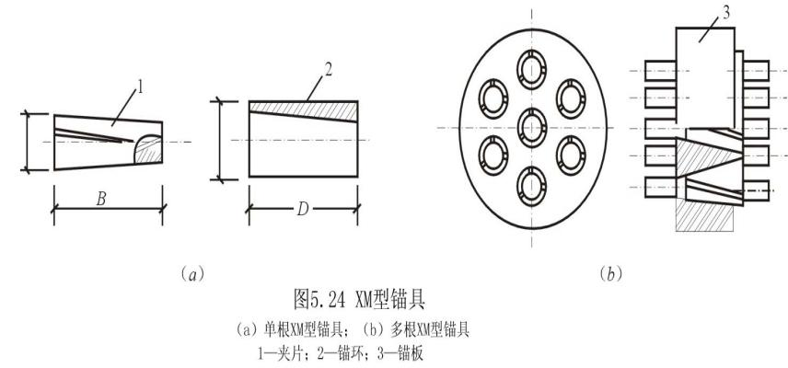

Slide 69
（2）钢筋束、钢绞线的制作
钢筋束所用钢筋是成圆盘供应，不需对焊接头。
钢筋束或钢绞线束预应力筋的制作包括开盘冷拉、下料、编束等工序。预应力钢筋束下料应在冷拉后进行。当采用镦头锚具时，则应增加镦头工序。

Slide 70
当采用JM型或XM型锚具，用穿心式千斤顶张拉时，钢筋束和钢丝束的下料长度L应等于构件孔道长度加上两端为张拉、锚固所需的外露长度，如图5.25所示。可按下式计算：
  两端张拉时：
L=l+2（l1+l2+l3+100）
  一端张拉时：
L=l+2（l1+100）+l2+l3

Slide 71
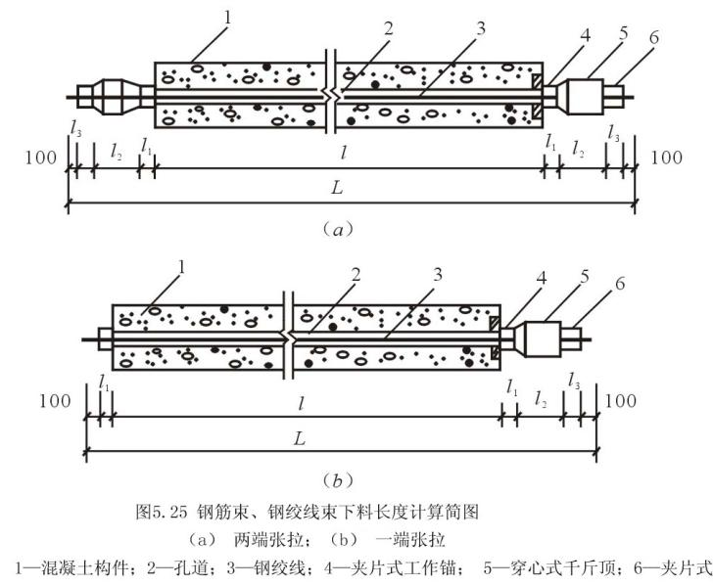

Slide 72
5.2.1.3 钢丝束
(1)锚具
钢丝束用做预应力筋时，由几根到几十根直径3～5mm的平行碳素钢丝组成。其固定端采用钢丝束镦头锚具，张拉端锚具可采用钢质锥形锚具、锥形螺杆锚具、XM型锚具。
① 锥形螺杆锚具（图5.26） 用于锚固14、16、20、24或28根直径为5mm的碳素钢丝。

Slide 73
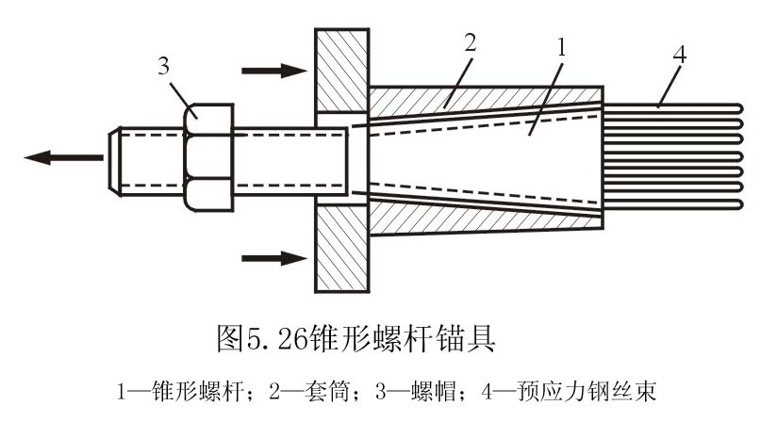

Slide 74
② 钢丝束镦头锚具（图5.27） 适用于12～54根直径为5mm的碳素钢丝。常用镦头锚具分为A型与B型。A型由锚杯与螺母组成，用于张拉端。B型为锚板，用于固定端。
③ 钢质锥形锚具钢质锥形锚具（图5.28）用于锚固以锥锚式双作用千斤顶张拉的钢丝束，适用于锚固6、12、18或24根直径5mm的钢丝束。

Slide 75
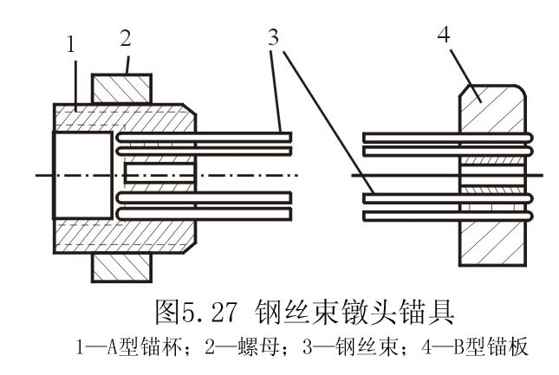

Slide 76
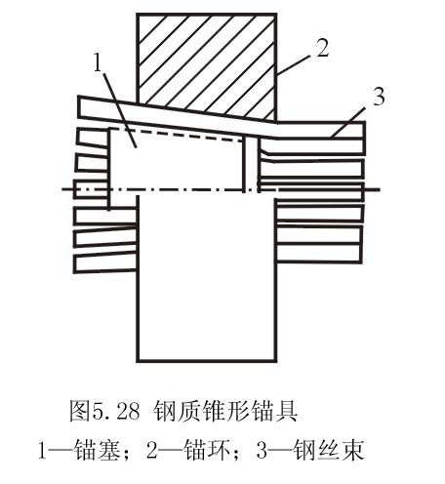

Slide 77
（2） 张拉设备
锥形螺杆锚具、钢丝束镦头锚具宜采用拉杆式千斤顶（YL60型）或穿心式千斤顶（YC60型）张拉锚固。钢质锥形锚具应用锥锚式双作用千斤顶（常用YZ60型）张拉锚固。
① 穿心式千斤顶
如图5.29所示，沿千斤顶纵轴线有一直穿心通道，供穿过预应力筋用。沿千斤顶的径向分内外两层油缸。外层油缸为张拉油缸，工作时张拉预应力筋；内层为顶压油缸，工作时进行锚具的顶压锚固，故称YC60型为穿心式双作用千斤顶。

Slide 78
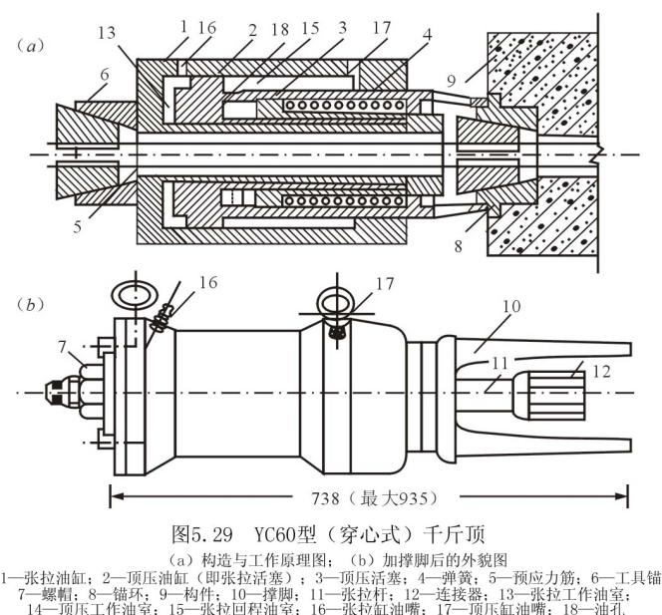

Slide 79
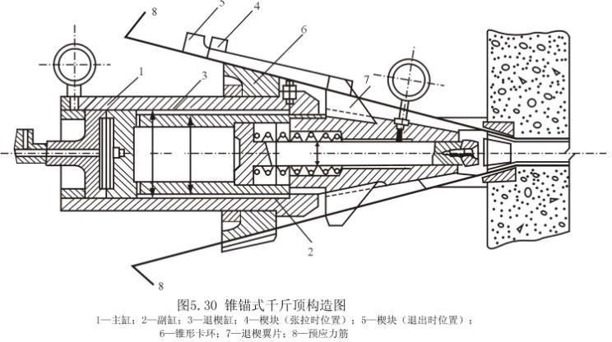
② 锥锚式双作用千斤顶
锥锚式双作用千斤顶构造如图5.30所示。其主缸和主缸活塞用于张拉预应力筋。

Slide 80
（3） 钢丝束制作
钢丝束制作一般需经调直、下料、编束和安装锚具等工序。
当用钢质锥形锚具、XM型锚具时，钢丝束的制作和下料长度计算基本上与预应力钢筋束相同。
钢丝束镦头锚固体系，如采用镦头锚具一端张拉时，应考虑钢丝束张拉锚固后螺母位于锚环中部，钢丝的下料长度L，可按图5.31所示，用下式计算：
L=L0+2a+2δ-0.5(H-H1)-△l-C

Slide 81
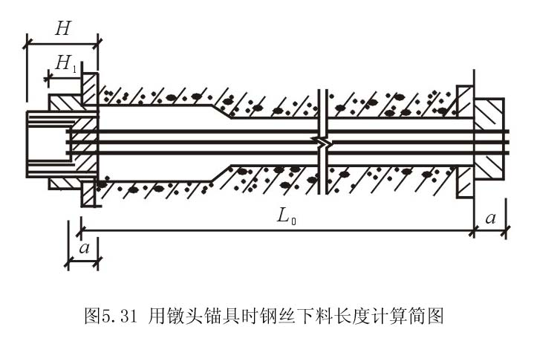

Slide 82
用钢丝束镦头锚具锚固钢丝束时，其下料长度力求精确。
编束是为了防止钢筋扭结。
采用镦头锚具时，将内圈和外圈钢丝分别用铁丝按次序编排成片，然后将内圈放在外圈内绑扎成钢丝束。

Slide 83
5.2.2 施工工艺
后张法施工工艺与预应力施工有关的是孔道留设、预应力筋张拉和孔道灌浆三部分。
5.2.2.1 孔道留设
构件中留设孔道主要为穿预应力钢筋（束）及张拉锚固后灌浆用。孔道留设的基本要求：
① 孔道直径应保证预应力筋（束）能顺利穿过。

Slide 84
② 孔道应按设计要求的位置、尺寸埋设准确、牢固，浇筑混凝土时不应出现移位和变形。
③ 在设计规定位置上留设灌浆孔。
④ 在曲线孔道的曲线波峰部位应设置排气兼泌水管，必要时可在最低点设置排水管。
⑤ 灌浆孔及泌水管的孔径应能保证浆液畅通。

Slide 85
预留孔道形状有直线、曲线和折线形，孔道留设方法：
（1） 钢管抽芯法
预先将平直、表面圆滑的钢管埋设在模板内预应力筋孔道位置上。在开始浇筑至浇筑后拔管前，间隔一定时间要缓慢匀速地转动钢管；待混凝土初凝后至终凝之前，用卷扬机匀速拔出钢管即在构件中形成孔道。

Slide 86
钢管抽芯法只用于留设直线孔道，钢管长度不宜超过15m，钢管两端各伸出构件500mm左右，以便转动和抽管。
构件较长时，可采用两根钢管，中间用套管连接（图5.33）。
抽管时间与水泥品种、浇筑气温和养护条件有关。
采用钢筋束镦头锚具和锥形螺杆锚具留设孔道时，张拉端的扩大孔也可用钢管成型，留孔时应注意端部扩孔应与中间孔道同心。

Slide 87
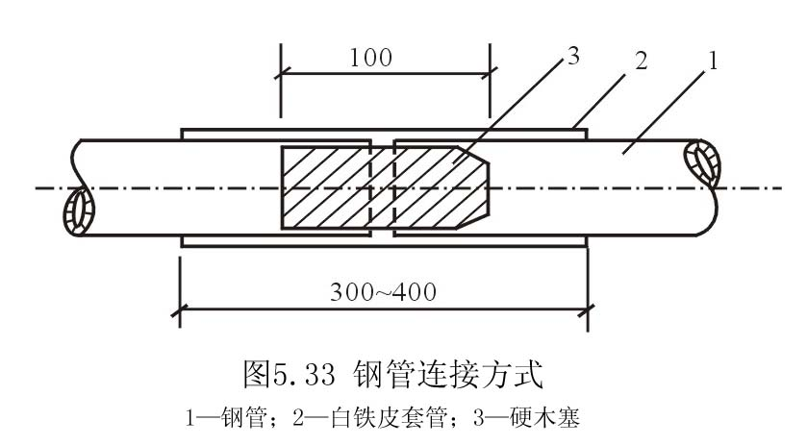

Slide 88
（2） 胶管抽芯法
胶管采用5～7层帆布夹层，壁厚6～7mm的普通橡胶管，用于直线、曲线或折线孔道成型。
胶管一端密封，另一端接上阀门，安放在孔道设计位置上；待混凝土初凝后、终凝前，将胶管阀门打开放水（或放气）降压，胶管回缩与混凝土自行脱落。一般按先上后下、先曲后直的顺序将胶管抽出。

Slide 89
（3） 预埋管法
预埋管法是用钢筋井字架将黑铁皮管、薄钢管或金属螺旋管固定在设计位置上，在混凝土构件中埋管成型的一种施工方法。
适用于预应力筋密集或曲线预应力筋的孔道埋设，但电热后张法施工中，不得采用波纹管或其他金属管埋设的管道。

Slide 90
5.2.2.2 预应力筋张拉
预应力筋的张拉控制应力应符合设计要求，施工时预应力筋需超张拉，可比设计要求提高3%～5%。
（1） 穿筋
成束的预应力筋将一头对齐，按顺序编号套在穿束器上（图5.34）。

Slide 91
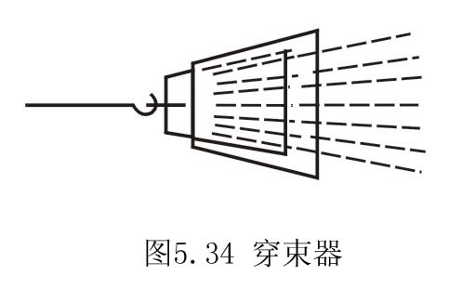

Slide 92
（2） 预应力筋的张拉顺序
预应力筋张拉顺序应按设计规定进行；如设计无规定时，应采取分批分阶段对称地进行。
图5.35所示是预应力混凝土屋架下弦预应力筋张拉顺序。
图5.36所示是预应力混凝土吊车梁预应力筋采用两台千斤顶的张拉顺序，对配有多根不对称预应力筋的构件，应采用分批分阶段对称张拉。
平卧重叠浇筑的预应力混凝土构件，张拉预应力筋的顺序是先上后下，逐层进行。

Slide 93
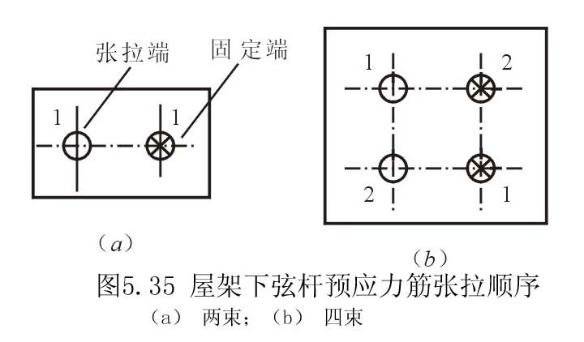

Slide 94
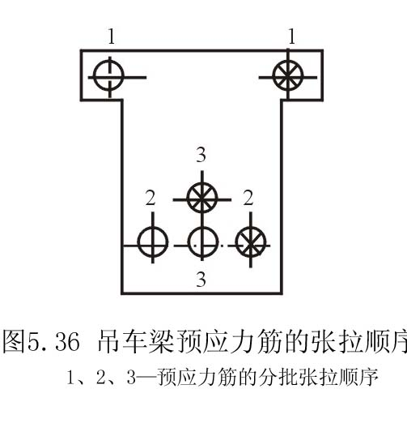

Slide 95
（3） 预应力筋张拉程序
预应力筋的张拉程序，主要根据构件类型、张锚体系、松弛损失取值等因素来确定。
用超张拉方法减少预应力筋的松弛损失时，预应力筋的张拉程序宜为：
如果预应力筋张拉吨位不大，根数很多，而设计中又要求采取超张拉以减少应力松弛损失时，其张拉程序可为：

Slide 96
（4） 预应力筋的张拉方法
对于曲线预应力筋和长度大于24m的直线预应力筋，应采用两端同时张拉的方法；长度等于或小于24m的直线预应力筋，可一端张拉，但张拉端宜分别设置在构件两端。
对预埋波纹管孔道曲线预应力筋和长度大于30m的直线预应力筋宜在两端张拉，长度等于或小于30m的直线预应力筋可在一端张拉。
安装张拉设备时，对于直线预应力筋，应使张拉力的作用线与孔道中心线重合；对于曲线预应力筋，应使张拉力的作用线与孔道中心线末端的切线方向重合。

Slide 97
（5） 张拉安全事项
在张拉构件的两端应设置保护装置，如用麻袋、草包装土筑成土墙，以防止螺帽滑脱、钢筋断裂飞出伤人；
在张拉操作中，预应力筋的两端严禁站人，操作人员应在侧面工作。

Slide 98
5.2.2.1 孔道灌浆
预应力筋张拉后，应尽快地用灰浆泵将水泥浆压灌到预应力孔道中去。
灌浆用水泥浆应有足够的粘结力，且应有较大的流动性，较小的干缩性和泌水性。
灌浆前，用压力水冲洗和湿润孔道。
灌浆顺序应先下后上，以免上层孔道漏浆把下层孔道堵塞。
灌浆工作应缓慢均匀连续进行，不得中断。

Slide 99
5.3 电热法施工
电热法是利用钢筋热胀冷缩原理来张拉预应力筋的一种施工方法。
电热法适用于冷拉HRB335、HRB400、RRB400钢筋或钢丝配筋的先张法、后张法和模外张拉构件。
电张法的施工工艺流程如图5.37所示。

Slide 100
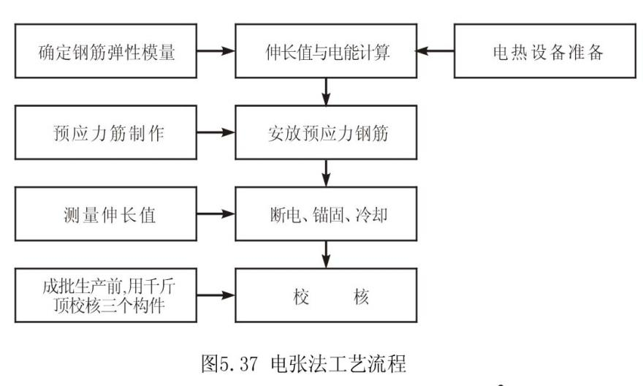

Slide 101
5.3.1 钢筋伸长值的计算
电热张拉时的预应力是以钢筋的伸长值来控制的，伸长值的计算公式为：
式中 ΔL—钢筋电热所需的伸长值，mm；
 σ_{con}—设计预应力筋的张拉控制应力，kN/mm²；
 E—电热后预应力筋的弹性模量，MPa；
 L—电热前钢筋总长度，mm；
30—考虑钢筋不直以及钢筋在高温和应力状态下的塑性变形而产生的附加预应力损失值。

Slide 102
5.3.2 钢筋电热时的温度计算
电热时，钢筋伸长值达到设计要求时所需增高的温度T，按下式计算：
钢筋电热伸长到ΔL时，其温度为：
式中 α—钢筋的线膨胀系数，取1.2×10⁻⁵℃⁻¹；
 T′—电张后钢筋温度，℃；
 T₀—电张前钢筋温度，℃。

Slide 103
5.3.3 电热设备的计算和选择
电热设备的选择包括电热变压器（或电焊机）、导线材质及截面和夹具形式等机具的计算和选择。
5.3.3.1 变压器的选择
变压器的功率主要根据预应力钢筋的规格、长度和伸长值，按下列近似公式计算：
式中 ^{s}P—变压器（或电焊机）所需功率，kVA；
 G—同时张拉的钢筋质量，kg；
 c—钢筋的热容量，取0.48kJ/（kg·K）；
 t—钢筋通电加热时间，h；
 T—电热时钢筋伸长值达到设计要求时所需增高的温度。

Slide 104
钢筋加热至所需温度的电能消耗，可按近似公式计算：
根据W值即可选择电热设备，最好选用低压变压器或电焊机。

Slide 105
5.3.3.2 导线的选择
一次导线（从电源至变压器的线路）用普通绝缘硬铜线或铝线，二次导线（从变压器接到预应力筋的线路）宜用绝缘软铜线，长度愈短愈好，一般不超过30m。导线的截面面积由二次流的大小确定。铜线的控制电流密度不超过0.05A/mm²，铝线不宜超过0.03A/mm²，以确保导线温度在50°C以下。

Slide 106
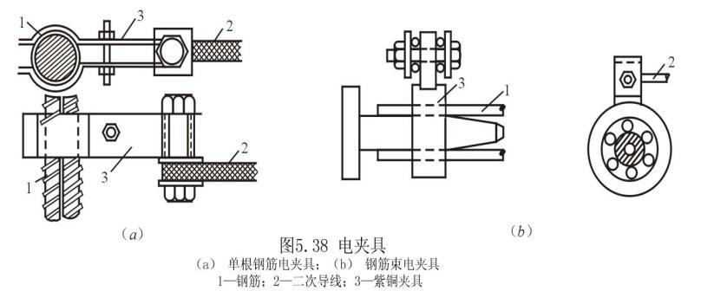
5.3.3.3 导线夹具的选择
二次导线与预应力筋须用导线夹具连接（图5.38）。

Slide 107
5.3.4 电张工艺
电张法的预应力筋可采用螺丝端杆、镦粗头或帮条锚具，后两种应配有U型垫板。
张拉前，用绝缘纸垫在预应力筋与端部垫板之间，使预埋铁件隔离绝缘，防止通电后产生分流和短路的现象。
冷拉钢筋作预应力筋时，反复电热次数不宜超过3次，因为电热次数过多，会使钢筋失去冷强效应，降低钢筋强度。

Slide 108
5.4 无粘结预应力混凝土施工
后张法无需预留管道与灌浆，而是将无粘结预应力筋同普通钢筋一样铺设在结构模板设计位置上，用20～22号元丝与非预应力钢丝绑扎牢靠后浇筑混凝土；待混凝土达到设计强度后，对无粘结预应力筋进行张拉和锚固，借助于构件两端锚具传递预压应力。

Slide 109
5.4.1 无粘结预应力筋
无粘结预应力筋是由7根φ5mm高强钢丝组成的钢丝束或扭结成的钢绞线，通过专门设备涂包涂料层和包裹外包层构成的（图5.39）。
涂料层一般采用防腐沥青。
无粘结预应力混凝土中，锚具必须具有可靠的锚固能力，要求不低于无粘结预应力筋抗拉强度的95%。

Slide 110
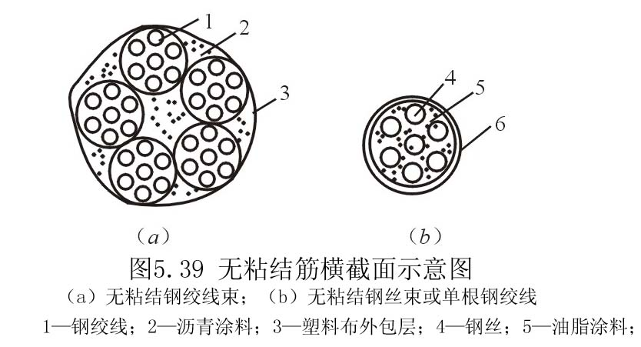

Slide 111
5.4.2 无粘结预应力混凝土施工工艺
5.4.2.1 无粘结预应力筋的铺放与定位
铺设双向配筋的无粘结预应力筋时，应先铺设标高低的钢丝束，再铺设标高较高的钢丝束，以避免两个方向钢丝束相互穿插。
无粘结预应力筋应在绑扎完底筋以后进行铺放。
无粘结预应力筋应铺放在电线管下面。

Slide 112
5.4.2.2 端部锚具节点安装
（1）无粘结钢丝束镦头锚具
如图5.40所示。张拉端钢丝束从外包层抽拉出来，穿过锚杯孔眼镦粗头。
（2）无粘结钢绞线夹片式锚具
如图5.41所示。无粘结钢绞线夹片式锚具常采用XM型锚具，其固定端采用压花成型埋置在设计部位，待混凝土强度等级达到设计强度后，方能形成可靠的粘结式锚头。

Slide 113
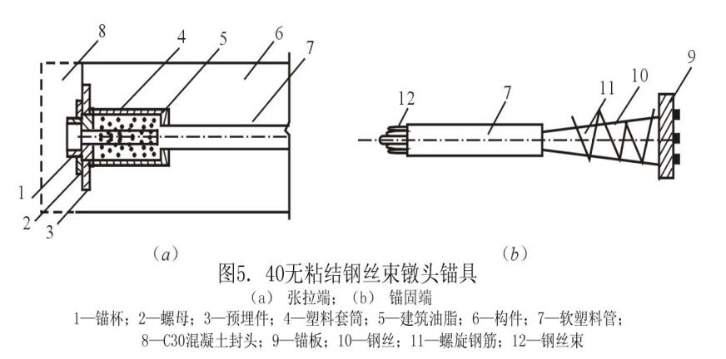

Slide 114
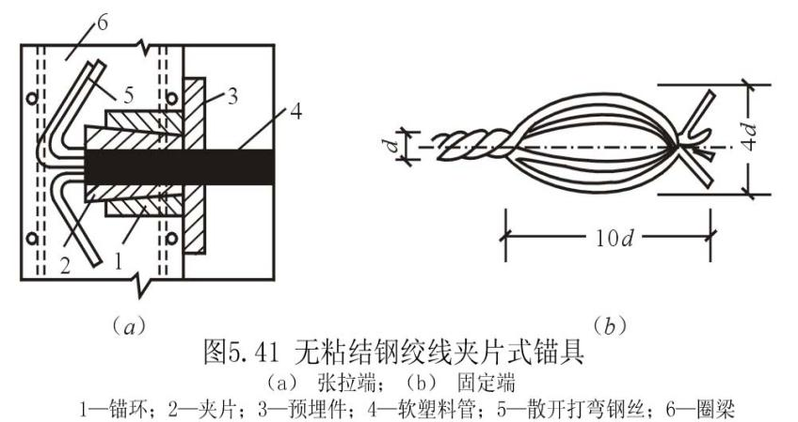

Slide 115
5.4.2.3 无粘结预应力筋的张拉及锚头处理
混凝土强度达到设计强度时才能进行张拉。张拉程序采用0→103%σcon。
张拉顺序应根据设计顺序，先铺设的先张拉，后铺设的后张拉。
锚具外包浇筑钢筋混凝土圈梁。

Slide 116
5.5 液压张拉设备仪表的使用安全技术、校验与操作
5.5.1 液压张拉设备仪表的使用与校验
操作人员上岗前必须进行安全生产、安全技术措施和安全操作规程培训教育，经考核合格才能上岗。
液压张拉设备与仪表应由专人负责、使用和管理，并定期维护和校验，校验期不应超过半年。

Slide 117
张拉设备（千斤顶、油泵、压力表等）应配套标定，并配套使用，以便确定压力表读数与千斤顶输出力之间的关系曲线，且要求标定时千斤顶活塞的运行方向应与实际张拉工作状态一致。
施工时应根据预应力筋种类合理选择张拉设备。预应力筋张拉力不应大于设备额定张拉力，其伸长值不应大于其额定的行程。
操作人员要严格遵守操作规程，如严禁在负荷时拆换油管或压力表等。

Slide 118
5.5.2 操作安全技术
操作人员上岗必须戴防护眼镜或防护面罩，防止高压油泄漏伤害眼睛。
在先张法的台座两端、后张法的构件两端应设防护装置，如麻袋装土筑成的屏障。
沿台座或构件的长度方向间隔设置防护架且有明显警示标志，非施工人员不得进入施工现场，以防止锚具滑脱、预应力筋断裂伤人事故的发生。

Slide 119
在油泵工作过程中，操作人员不得擅自离开岗位，如需离开应将油阀全部松开，并切断电路。
钢丝、钢绞线、热处理钢筋、冷轧带肋钢筋和冷拉HRB335、HRB400钢筋，严禁采用电弧切割，应使用砂轮锯或切断机切断。施工过程中应避免电火花损伤预应力筋，因为预应力筋遇电火花损伤，容易在张拉阶段脆断。

Slide 120
本 章 小 结
预应力混凝土与普通混凝土比较，除能提高构件的抗裂强度和刚度外，还具有减轻自重、节约原材料、增加构件的耐久性、降低造价的优点。
先张法施工工艺可分为张拉预应力筋、浇筑混凝土、预应力筋放张三个阶段，每个阶段的施工不慎都可能引起预应力损失，施工过程中必须遵守施工质量验收规范的规定。

Slide 121
无粘结预应力混凝土是近几年发展的新技术，应用在高层建筑和较大跨度构件施工中。
预应力混凝土充分利用了钢筋与混凝土的性能。施工中应特别注重原材料的质量检验，不合格的材料不准用于构件上。

